Slide 1
Формирование духовно-нравственной личности в рамках реализации внеурочной деятельности
Никитина М.Ю.,
учитель начальных классов
МБОУ «СОШ № 81 г. Челябинска»

Slide 2
«Нравственно прекрасным зовут
справедливого, мужественного,
благоразумного и вообще обладающего
всеми добродетелями человека»
Аристотель

Slide 3
Формы работы
Чтение и анализ притч
Этическая беседа
Рассказ на этическую тему
Инсценировка, мини-спектакль

Slide 4
Рассказ на этическую тему
Определение | Яркое изложение фактов и событий, имеющих нравственное содержание
Функции | Служит источником знаний Обогащает школьника опытом других людей Служит способом использования положительного примера в воспитании
Условия эффективности | Соответствие социальному опыту школьников Сопровождение иллюстрациями

Slide 5
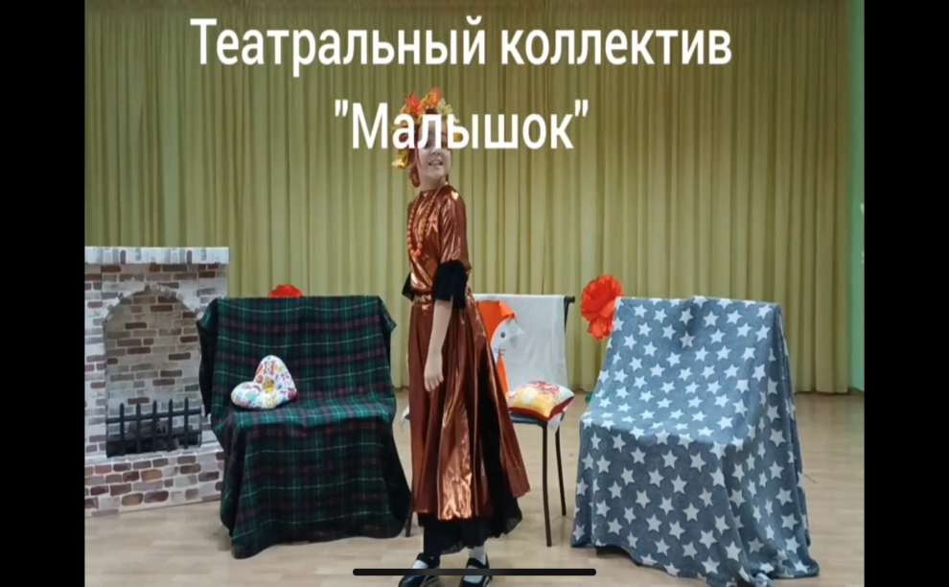
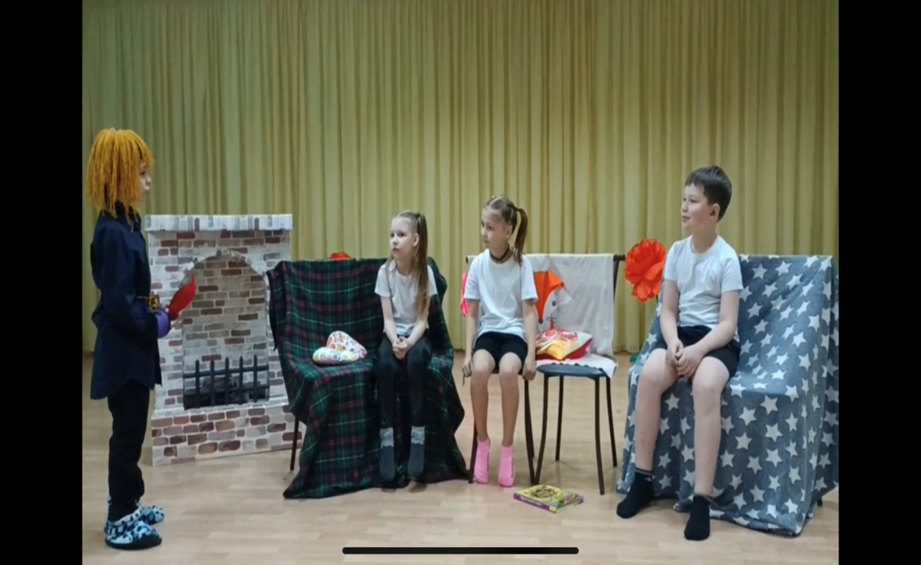
Инсценировки, мини-спектакли

Slide 6
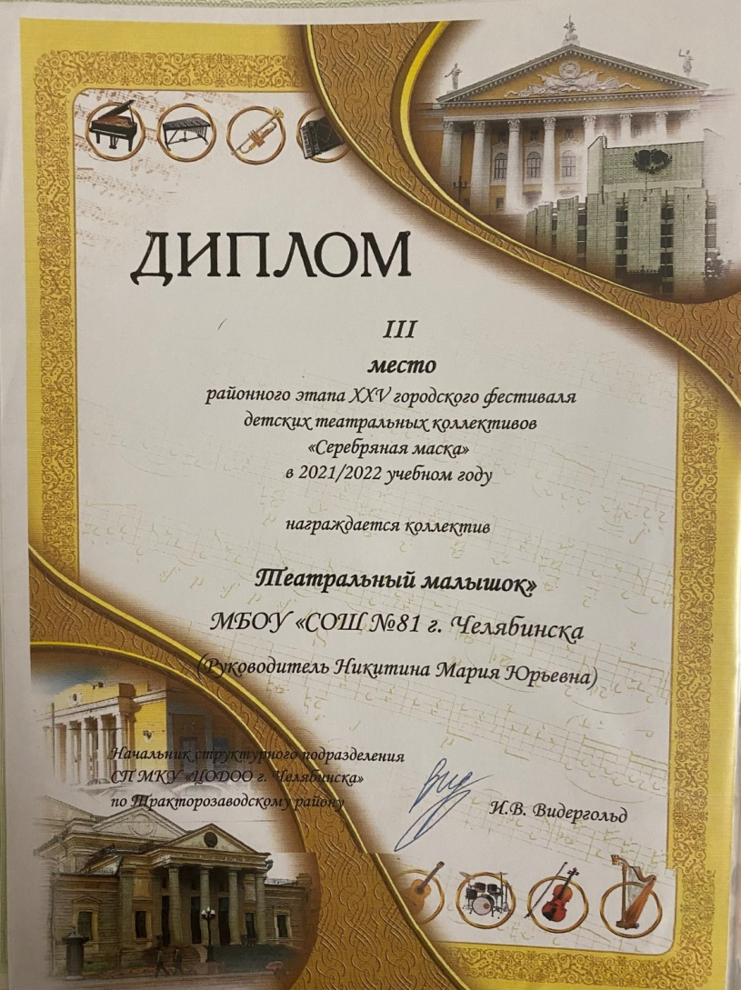
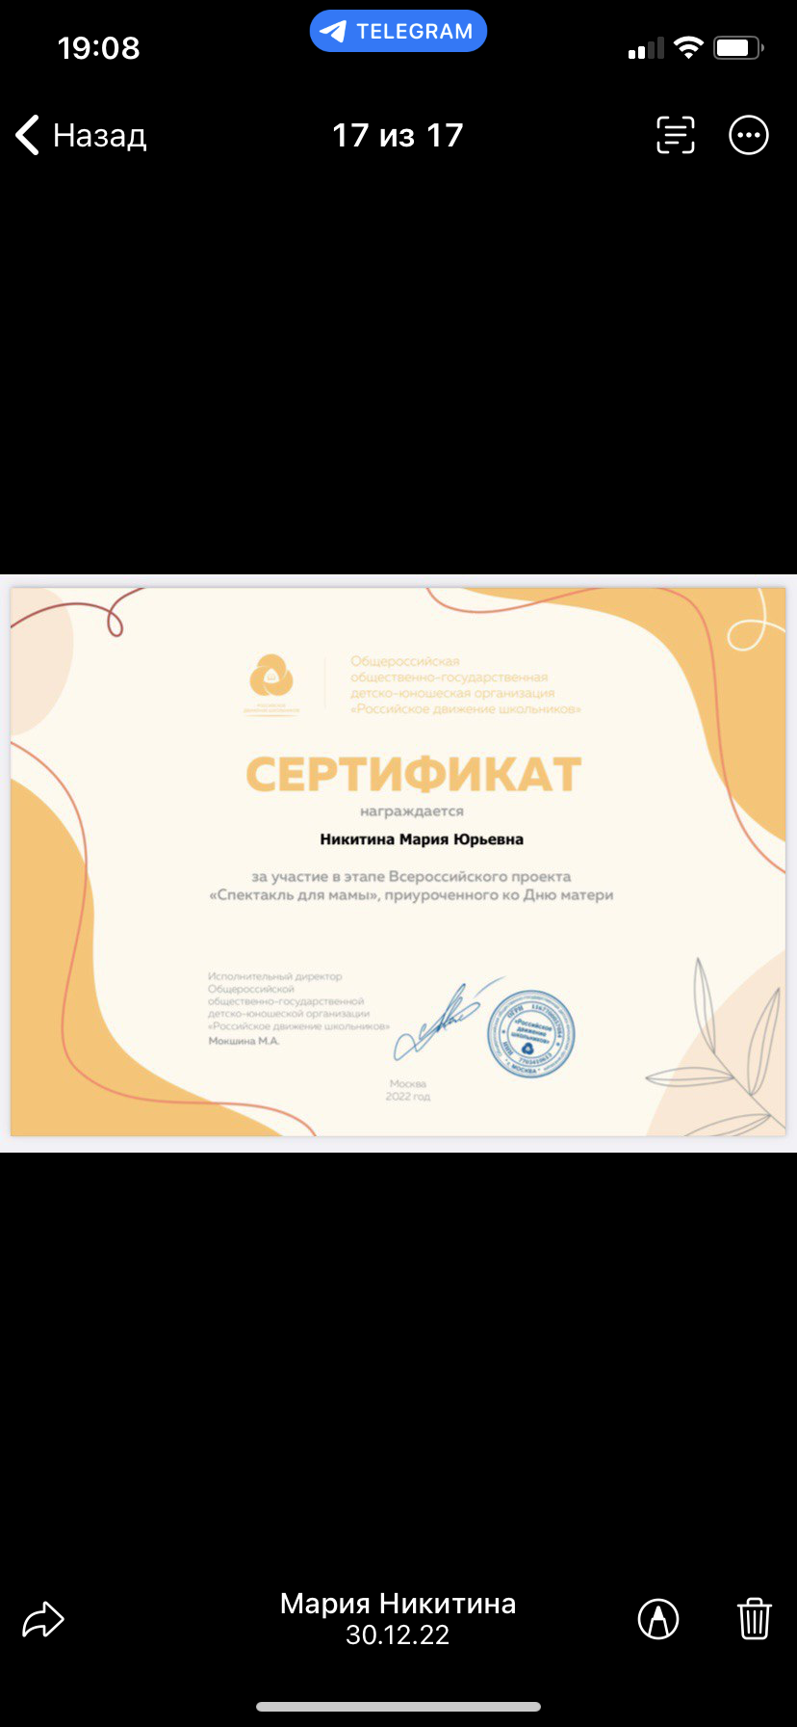
Инсценировки, мини-спектакли

Slide 7
Этическая беседа
Определение | Метод систематического и последовательного обсуждения знаний с участием двух сторон
Функции | Углубление, упрочнение нравственных понятий Формирование системы нравственных взглядов и убеждений
Условия эффективности | Проблемный характер Отсутствие заранее отрепетированного сценария Откровенность высказываний Сопоставление всех точек зрения

Slide 8

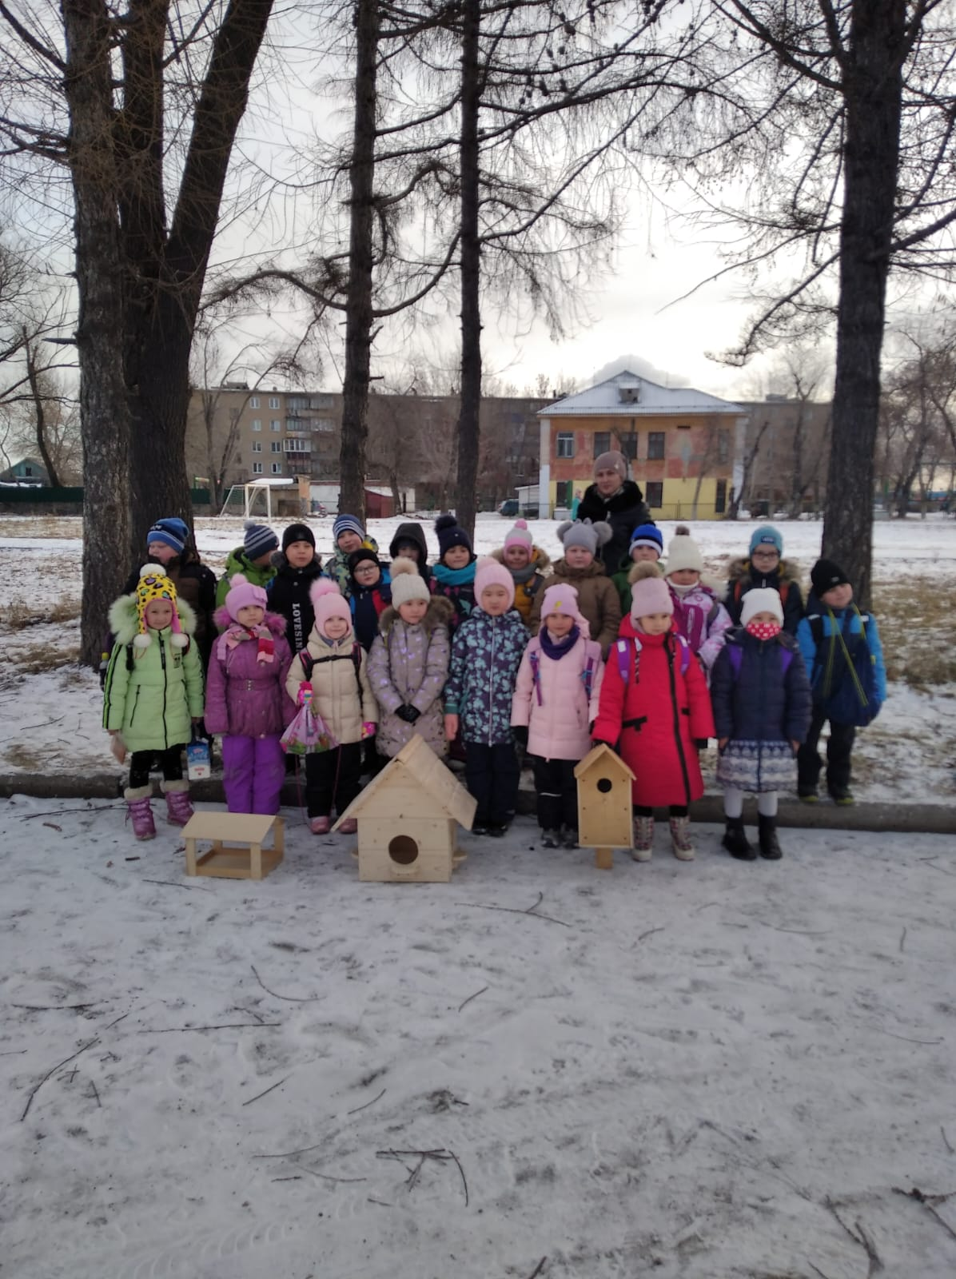
Волонтерские акции
День защиты животных

Slide 9
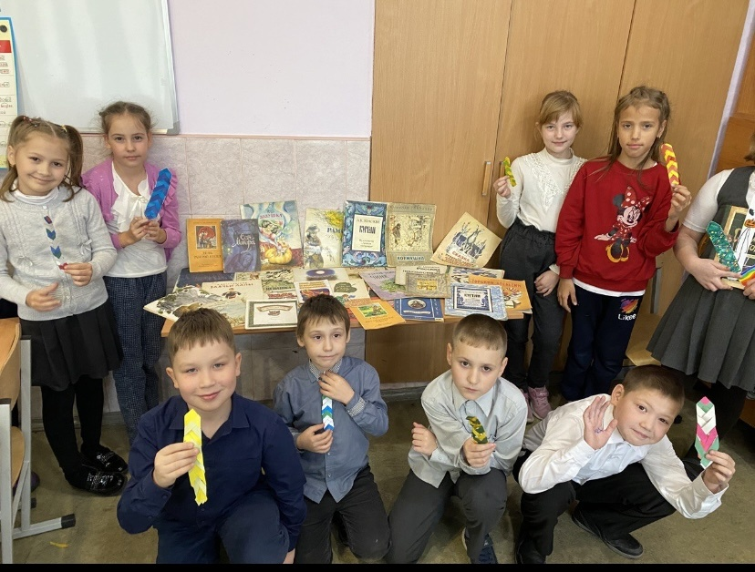
Волонтерские акции
Подарки для первоклассников

Slide 10
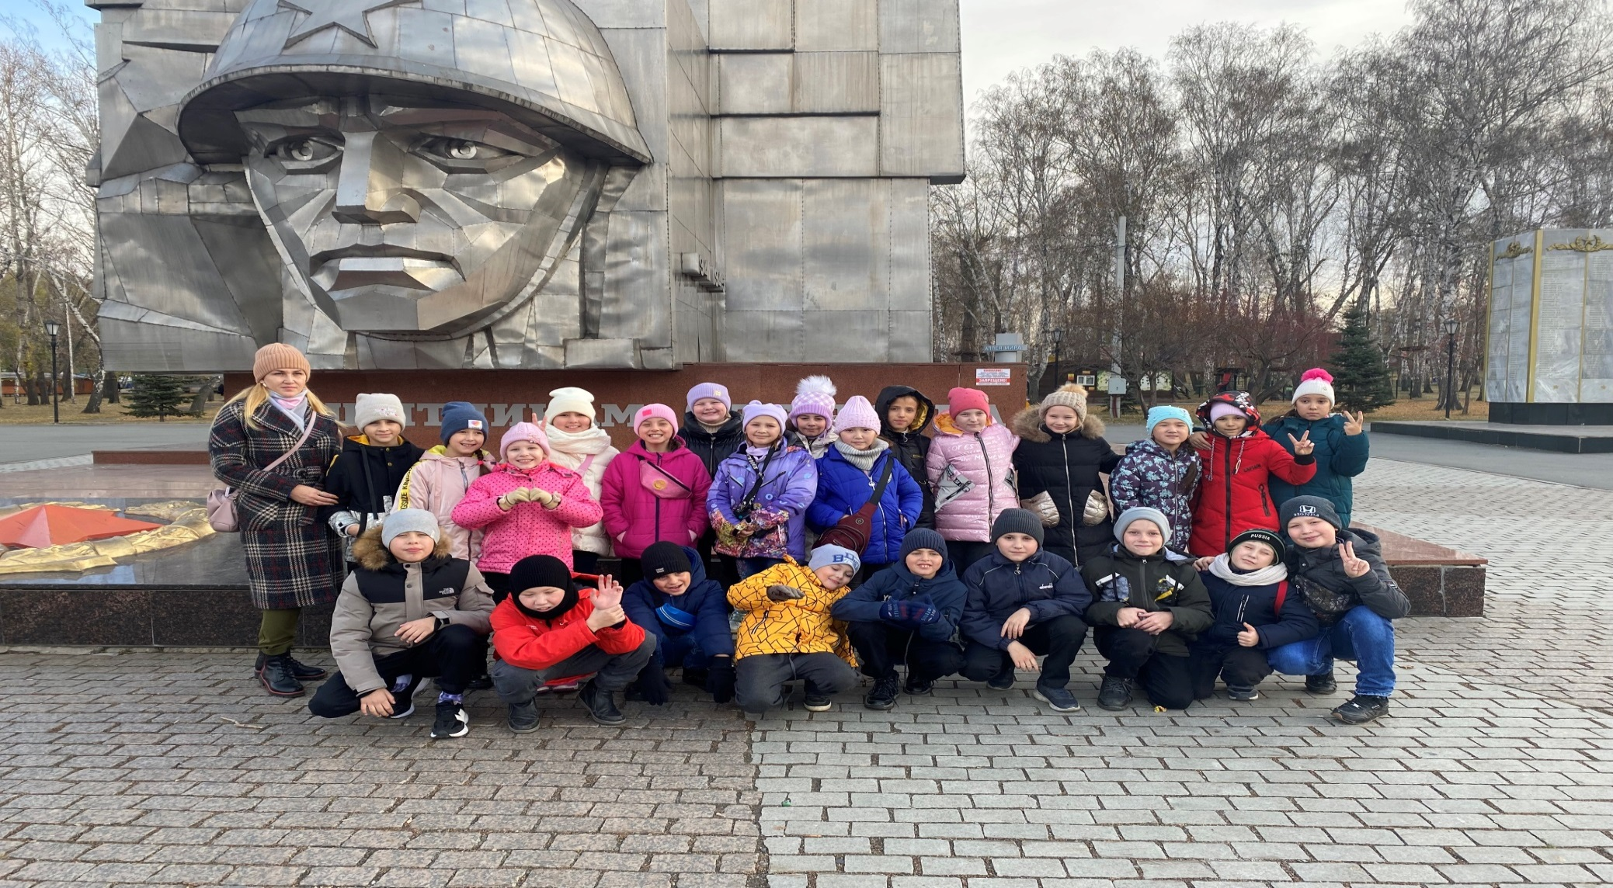
Уроки Памяти

Slide 11
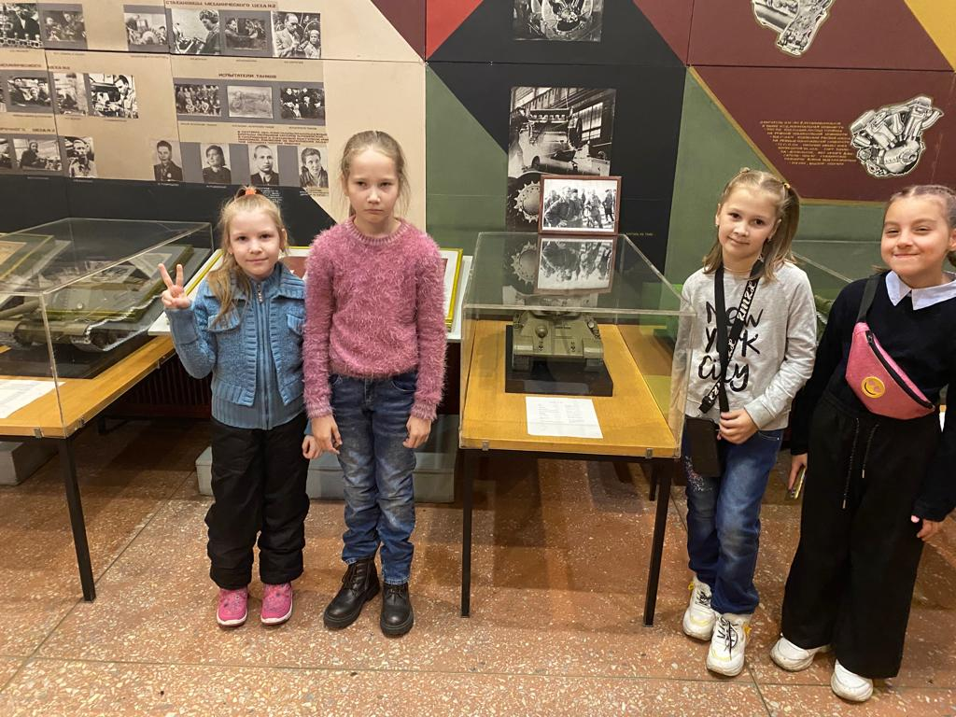
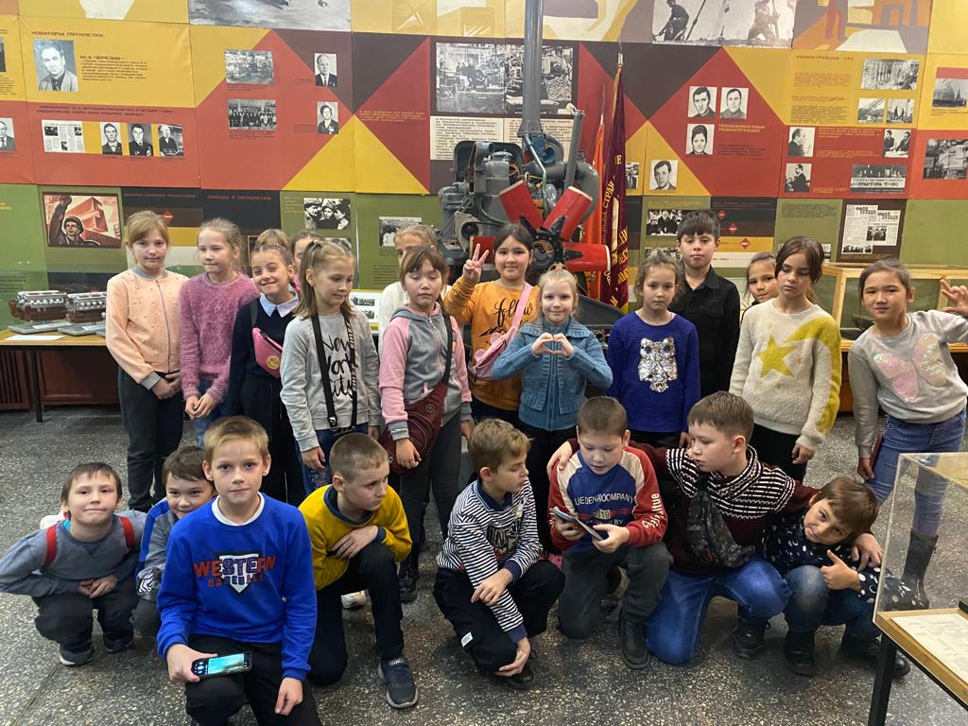
Уроки Памяти

Slide 12
Принципы духовно-нравственного воспитания
Принцип сотрудничества
Воспитание на традициях
Принцип сохранения исторической памяти

